Slide 1



Tercera Sesión Ordinaria
C
O
N
S
E
J
O
CONSEJO
TÉCNICO ESCOLAR

Slide 2

Presentación
Estimados agentes educativos y maestros.
De acuerdo con el Plan de Estudio 2022 “Los rasgos globales del aprendizaje (perfil de egreso) ofrecen una visión integral de los aprendizajes que las y los estudiantes habrán de desarrollar a lo largo de la educación preescolar, primaria y secundaria, en los que se articulan las capacidades y valores expresados en los ejes articuladores con los conocimientos, actitudes, valores, habilidades y saberes aprendidos gradualmente en los campos formativos, un conjunto de las cualidades y saberes que les permitan seguir aprendiendo”. (SEP, 2024, pp. 96-97).
El tema que abordarán en esta Tercera Sesión Ordinaria del Consejo Técnico Escolar (CTE) es fundamental en la Nueva Escuela Mexicana ya que perfila el carácter humanista que ahora tiene la educación en nuestro país.
Los Ejes articuladores orientan los proyectos de aula, escolares o comunitarios hacia una formación de niñas, niños y adolescentes en el marco de una república democrática, justa, honesta, libre, participativa y responsable; de una república fraterna; de una república educadora, humanista, y científica; de una república sana y que protege el medio ambiente y sus recursos naturales y; de una república cultural y lectora.
Lo antes señalado coloca en su justa dimensión la importancia de la actividad educativa que desarrollan cotidianamente, lo que hace necesario reflexionar de manera permanente acerca de sus prácticas a la luz de los elementos del Plan de Estudio 2022 para profundizar en ellos y mejorarlas continuamente.
Al enunciar capacidades y valores, los Ejes articuladores también dan sentido a las prácticas cotidianas de docentes, agentes educativos, personal de dirección y supervisión; la reflexión permanente acerca de la coherencia de su actuar diario con la disposición de los diferentes Ejes es importante.
Maestros, agentes educativos, la Secretaría de Educación Pública sabe de la entereza con la que enfrentan los retos que implica la construcción de la Nueva Escuela Mexicana y valora su enorme contribución en esta tarea.
Que sea una provechosa sesión de CTE.

Slide 3

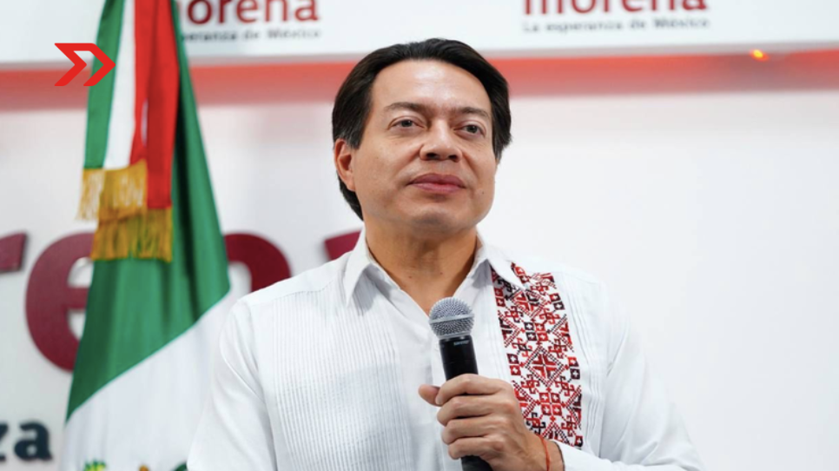

Propuesta de agenda de trabajo
En esta Tercera Sesión Ordinaria del Consejo Técnico Escolar se les propone abordar el tema Proyectos y Ejes articuladores cuyo propósito es:
Orientaciones
Reflexionar acerca del papel de los Ejes articuladores en la propuesta curricular de la Nueva Escuela Mexicana y la forma en que contribuyen al desarrollo de proyectos.
Mensaje de Mario Delgado Carrillo Secretario de Educación Pública
Adicionalmente se les recuerda que hay procesos en curso que han sido acordados en sesiones previas del CTE por lo que se les sugiere incorporarlos en la agenda:
Seguimiento al Proceso de Mejora Continua de la escuela o servicio educativo.
Asuntos particulares de la escuela o servicio educativo.

Slide 4


PROYECTOS Y EJES ARTICULADORES
Con la entrada en vigor del Plan de Estudio 2022, han enfrentado un conjunto de retos; uno de ellos es el diseño del Programa Analítico en el que contextualizan los contenidos de los Programas Sintéticos para responder a las características y necesidades de los territorios en los que ejercen la docencia; otro es el trabajo por proyectos a través de metodologías sociocríticas como alternativa para promover en sus estudiantes el desarrollo del pensamiento crítico y aprendizajes que les permitan comprender, cuestionar y transformar su comunidad.
En estos procesos de toma de decisiones sobre el currículo y de los procesos de enseñanza y aprendizaje, los Ejes articuladores tienen un papel importante para leer la realidad y establecer vínculos entre los contenidos y la vida de los estudiantes.
Es importante detenerse a pensar acerca del uso que han dado a los Ejes articuladores, para ello convendría compartir sus experiencias y saberes con respecto a este tema.
A continuación, se les proponen algunas líneas de discusión, aunque ustedes podrán decidir las más pertinentes para abordarlas en colectivo.

Slide 5
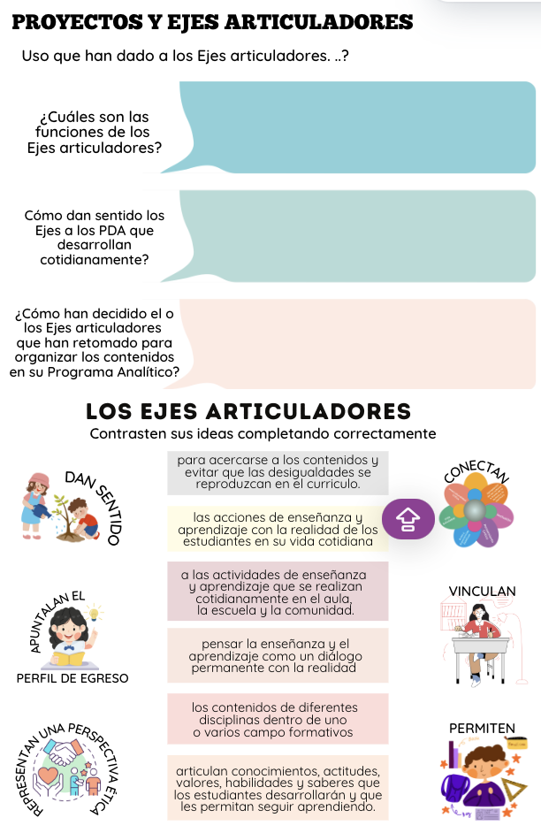
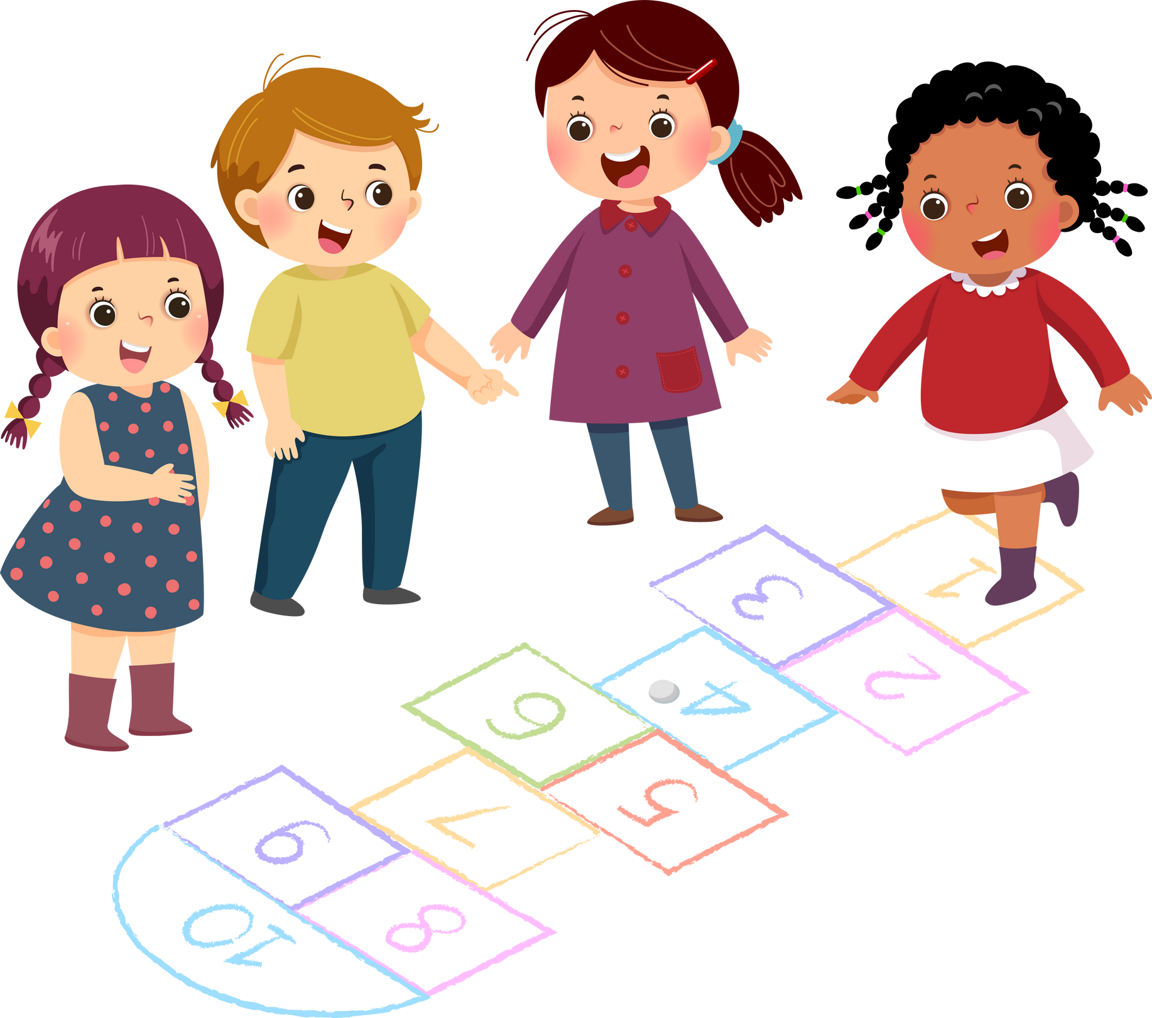

LOS EJES ARTICULADORES
PENSAR DESDE NUESTRA DIVERSIDAD
¿CUÁLES SON LAS FUNCIONES DE LOS EJES ARTICULADORES?
Vida
Saludable
Pensamiento
Crítico
Artes y
Experiencias
Estéticas
Inclusión
Igualdad de
Género
Apropiación
de las Culturas
a traves de la
Lectura y la Escritura
Interculturalidad
Crítica

Slide 6

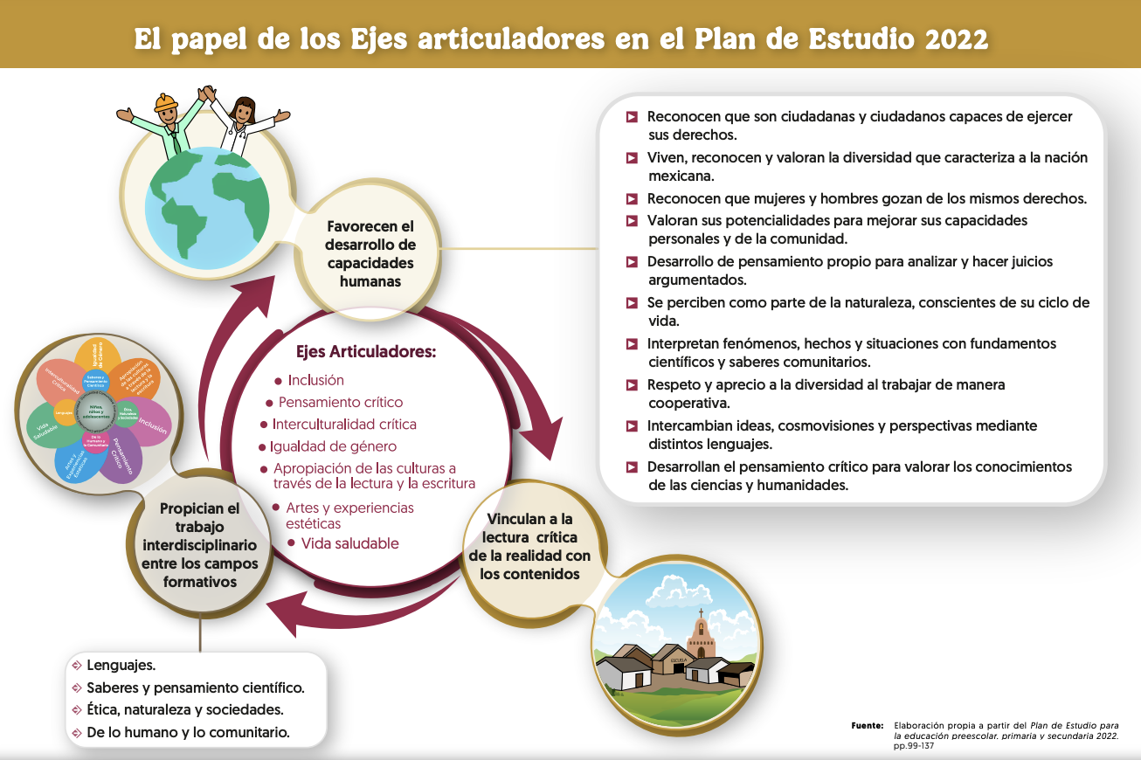




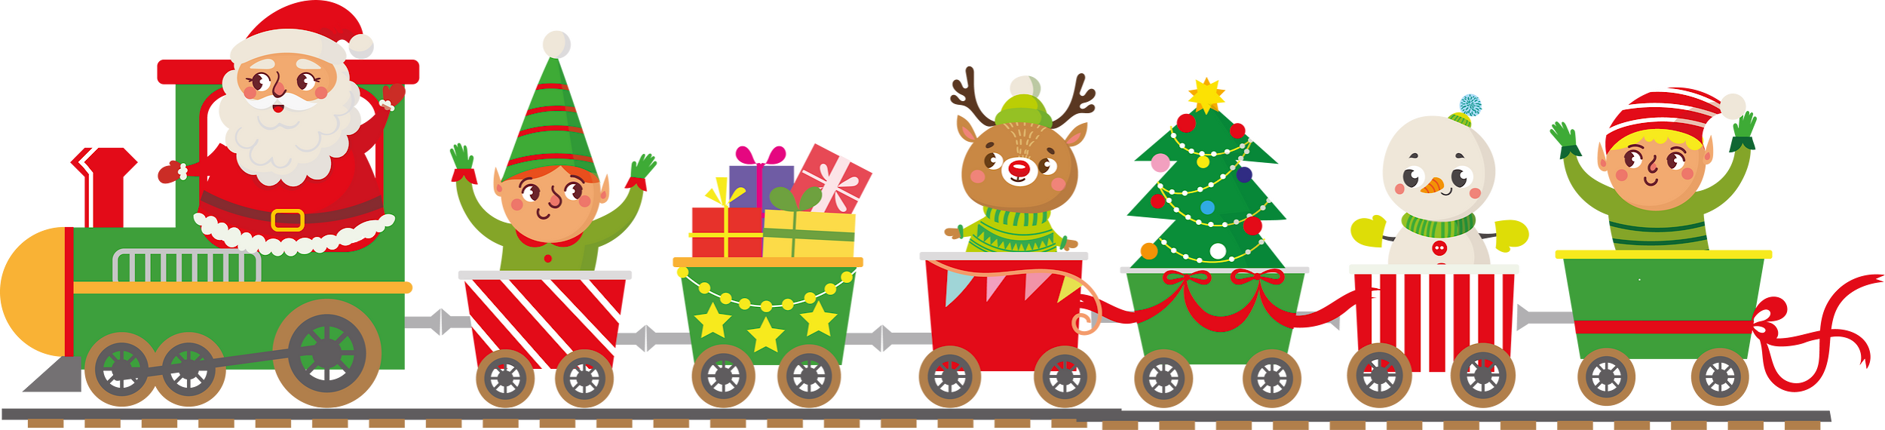
EL PAPEL DE LOS EJES ARTICULADORES
EN EL PLAN DE ESTUDIO 2022
Contrasten sus ideas con lo que se propone en la infografía
Recordemos el apartado 8.1 Ejes articuladores del currículo de la educación preescolar, primaria y secundaria, del Plan de Estudio 2022 (pp. 99 a 137)
Se les recomienda leer el texto de Carlo Rosa
Ejes articuladores: capacidades humanas para una sociedad democrática y plural. El autor expresa una mirada crítica desde la investigación educativa acerca del papel de dichos ejes.

Slide 7


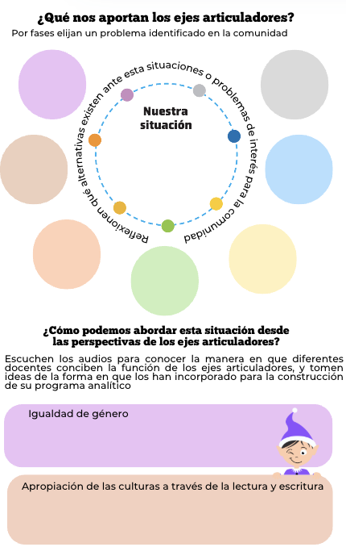
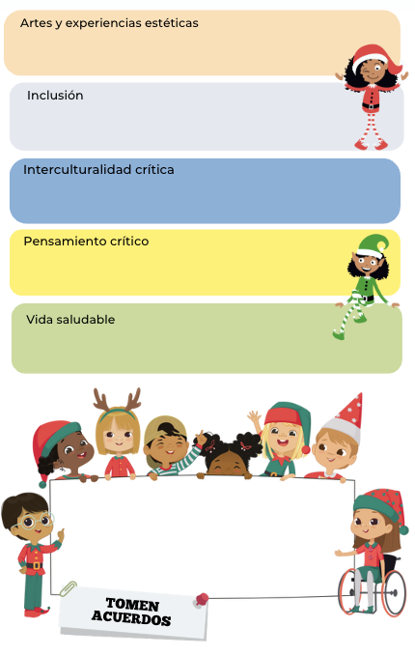


Será importante reflexionar estudiantes y sus familias acerca de…
Igualdad de género
Inclusión
Nuestra situación
Interculturalidad crítica
Apropiación de las culturas a través de la lectura y la escritura
Pensamiento crítico
Arte y
experiencias estéticas
Vida Saludable

Slide 8


EL PAPEL DE LOS EJES ARTICULADORES
EN EL PLAN DE ESTUDIO 2022
El proceso de integración curricular es un ejercicio de vinculación de las situaciones o problemas identificados en la comunidad con los contenidos de los campos formativos y el aporte de los ejes articuladores.
Despite being red, Mars is very cold
Vamo a poner el hilo dentro de los popotes siguiendo este orden
1 Problema o situación a solucionar
¿Cómo podemos abordar esta situación o problema desde los ejes articuladores?
3 Ejes articuladores
En un primer momento, uno o dos ejes ayudarán a ampliar la mirada sobre la situación o problema, pero al avanzar hacia su comprensión se advertirá la manera en que otros ejes contribuyen a enriquecerla.
1 Contenido
Neptune is the farthest planet from the Sun
Necesitamos
5 popotes
2 metros de hilo o cordón
La articulación entre los ejes y los contenidos de los campos formativos es dinámica. Se basa en el trabajo que estudiantes y docentes realicen a partir de su proceso de lectura de la realidad.

Slide 9
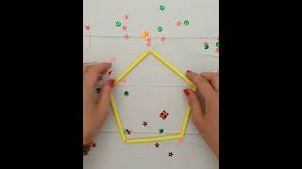



EL PAPEL DE LOS EJES ARTICULADORES
EN EL PLAN DE ESTUDIO 2022
Los ejes articuladores tienen una doble función:
Vincular el currículo con las situaciones o problemas de nuestra realidad.
Analizar una situación desde la perspectiva de los ejes articuladores es un ejercicio que implica revisar creencias, saberes o conocimientos para abrir la perspectiva propia a otras realidades y puntos de vista que ayuden a reconocer y valorar muchas otras formas de ser, pensar, sentir y vivir en este mundo.
Ampliar las formas que miramos y pensamos
los conocimientos, las sociedades,
el mundo y la vida en general.

Slide 10
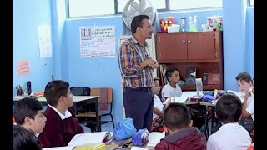
En esta sesión han reflexionado sobre su propia experiencia en el uso de estos y han profundizado en sus características y funciones a partir de los documentos revisados, ahora se les propone llegar a conclusiones acerca de su aplicación y tomar acuerdos para fortalecer el trabajo con ellos
ACUERDOS
Al realizar nuestras planeaciones
En nuestro Programa Analítico …
Para abrir la perspectiva propia a otras realidades y puntos de vista …
.
Al elaborar su Programa Analítico y su planeación didáctica, no es suficiente solo señalar qué Ejes articuladores consideraron para articular contenidos y diseñar proyectos; lo importante es el sentido y la mirada que promueven los Ejes.

Slide 11





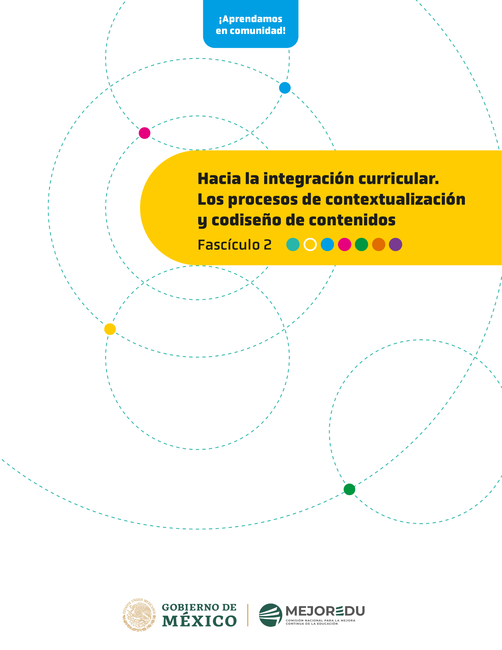



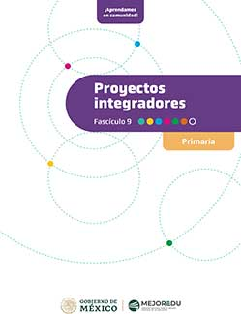
MATERIALES

Slide 12
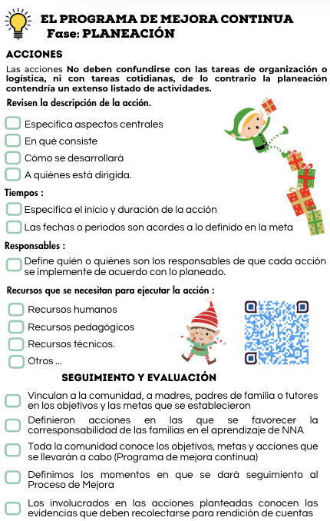
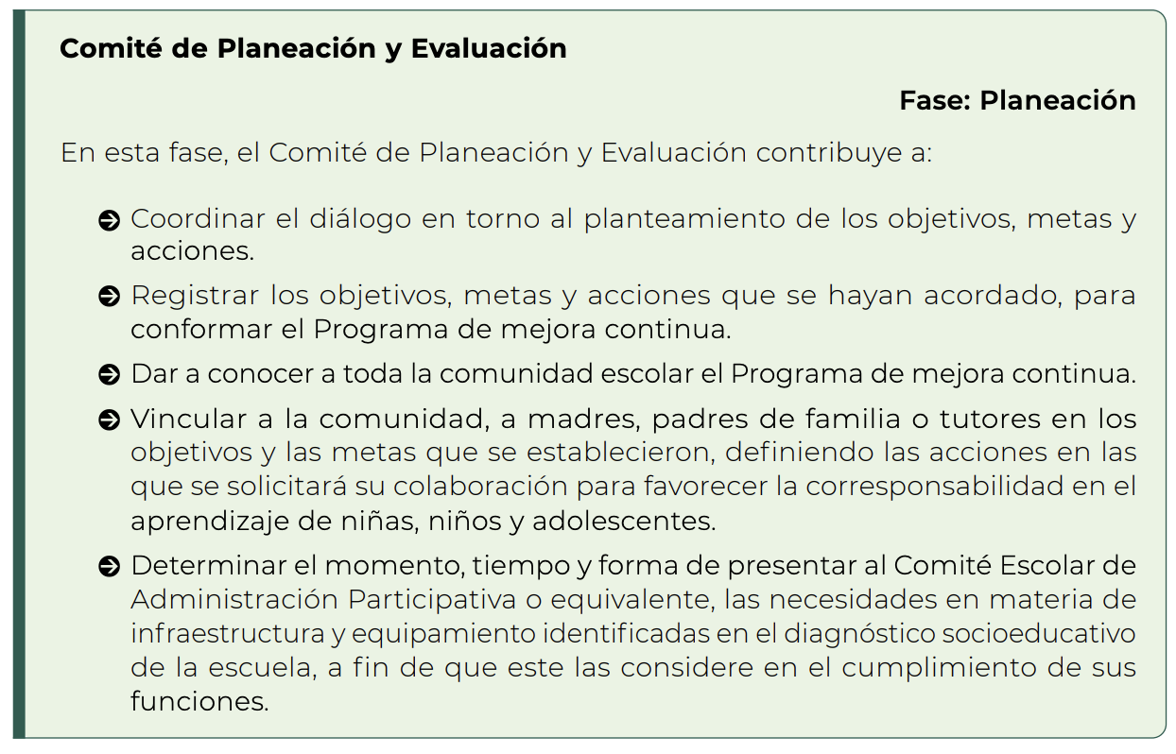

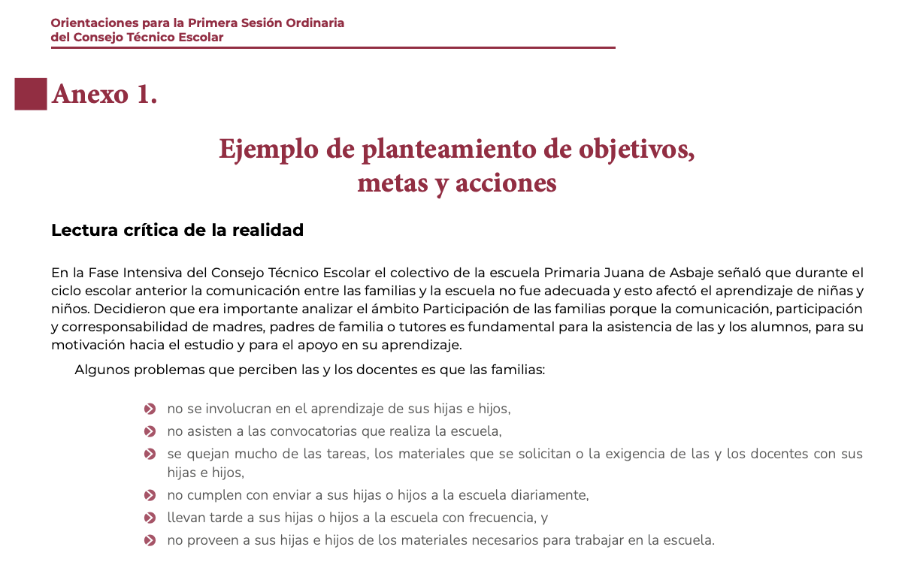
SEGUIMIENTO AL PROCESO DE MEJORA CONTINUA DE LA ESCUELA
En la Primera Sesión Ordinaria del CTE avanzaron en la fase de planeación de su Proceso de Mejora Continua; se sugiere que revisen sus avances y en caso de que ya hayan concretado sus objetivos, metas y acciones, destinen unos momentos para tomar acuerdos que les permitan implementar adecuadamente las acciones que definieron.
Si no han concretado su Programa de mejora continua este es un buen momento para hacerlo.

Slide 13
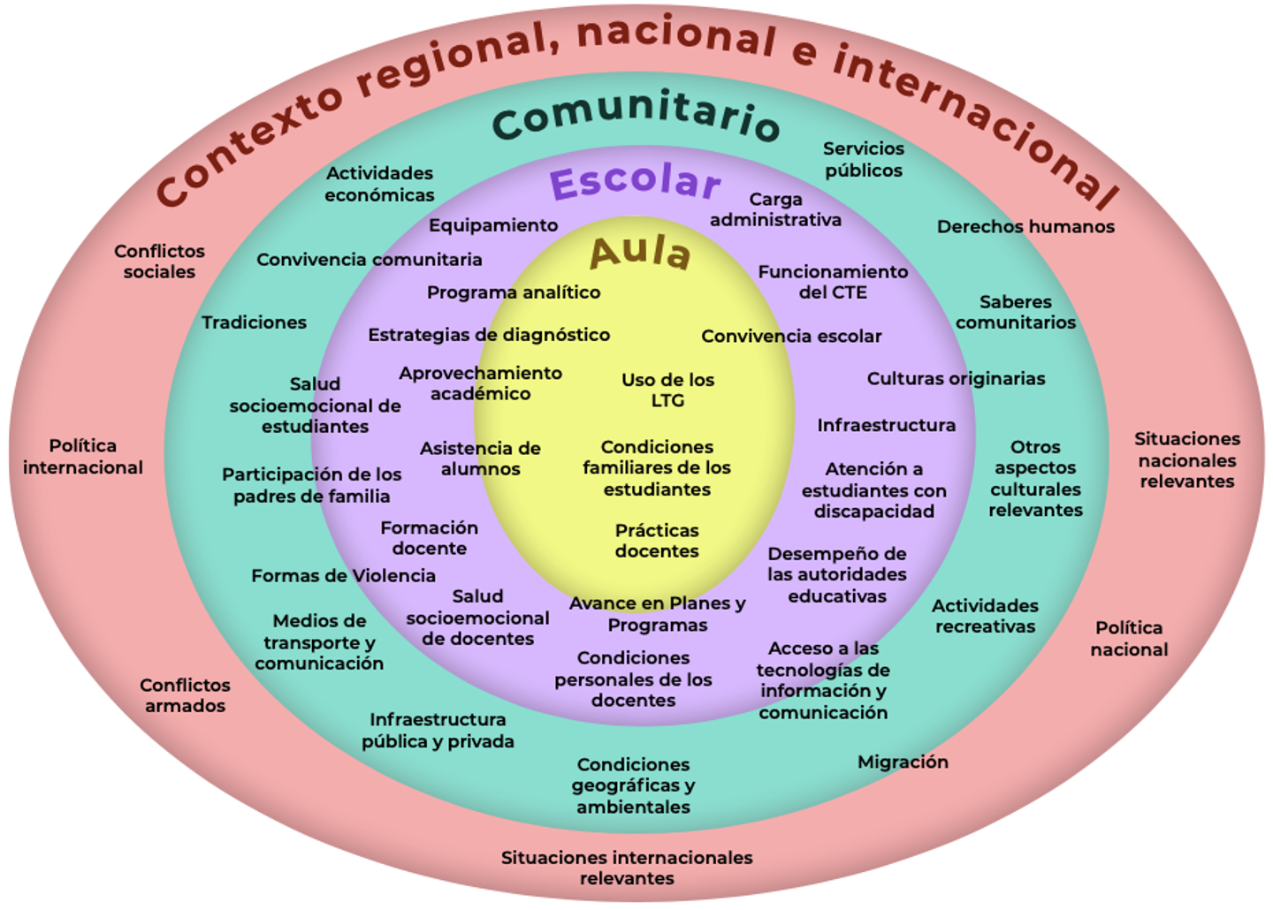
SEGUIMIENTO AL PROCESO DE MEJORA CONTINUA DE LA ESCUELA
La LGE en su Artículo 109 establece que :
Cada Consejo Técnico Escolar contará con un Comité de Planeación y Evaluación, el cual tendrá a su cargo formular un programa de mejora continua que contemple, de manera integral:
la infraestructura
El equipamiento
El avance de los planes y programas educativos
La formación y prácticas docentes
La carga administrativa
La asistencia de los educandos
El aprovechamiento académico
El desempeño de las autoridades educativas
Los contextos socioculturales.

Slide 14

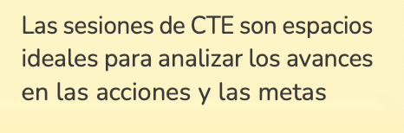
SEGUIMIENTO Y EVALUACIÓN
El Proceso de Mejora requiere de momentos y espacios determinados para analizar las decisiones que se tomaron y mirar si se debe continuar con lo planeado, hacer ajustes o tomar nuevas decisiones. Se requiere de un seguimiento para reconocer la brecha entre lo planeado y lo que realmente se implementa, así como la evaluación para identificar si los resultados son o no los esperados, reflexionar sobre ello y tomar decisiones al respecto.
Todas las acciones planteadas tendrán un responsable de implementación, que será también el encargado de proporcionar la información al Comité de Planeación y Evaluación para el seguimiento.
Para cada una de las acciones deberá revisarse el cumplimiento de los plazos, la correcta utilización de los recursos asignados y los avances logrados.
Definir los momentos del ciclo escolar en los que se realizará la revisión de los avances.
El seguimiento deberá concluir con una valoración global (evaluación) del grado de implementación de lo definido en el Programa de mejora continua, para determinar los logros alcanzados, lo que falta y saber cómo continuar con el Proceso de Mejora.

Slide 15

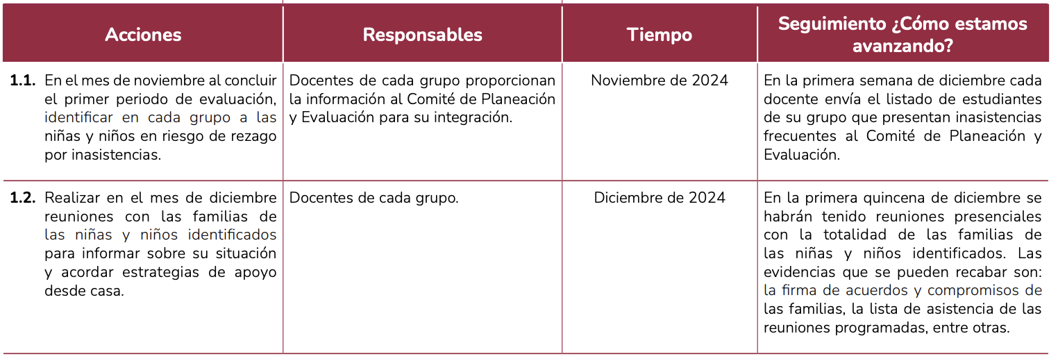
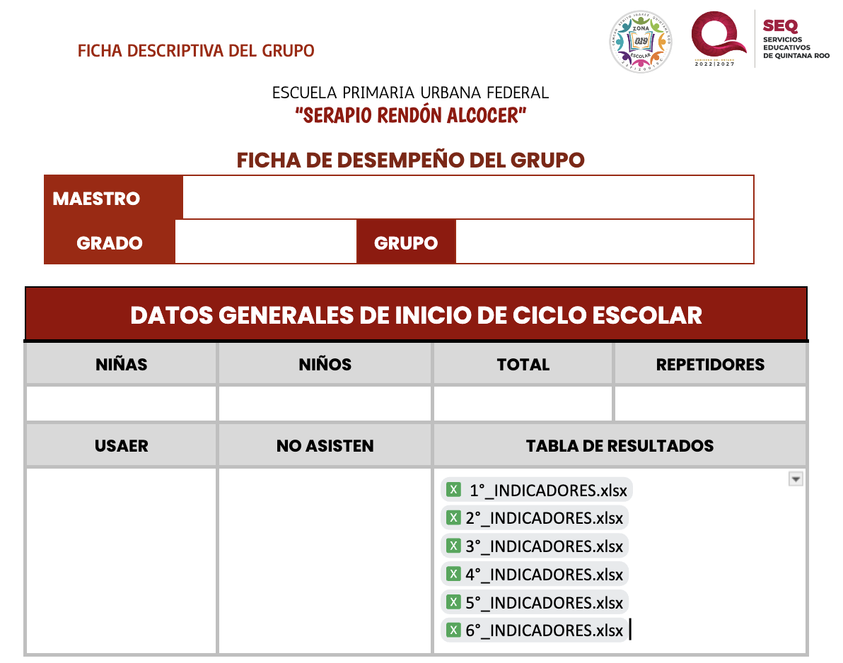
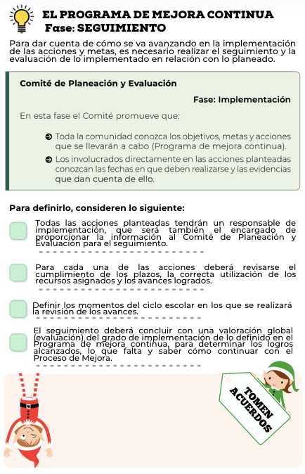
SEGUIMIENTO Y EVALUACIÓN
La información que aporte el seguimiento solamente tendrá sentido si se le da un uso pertinente y oportuno ya sea para continuar o redirigir las acciones emprendidas, así como para utilizar la información como referente para futuras actividades.

Slide 16
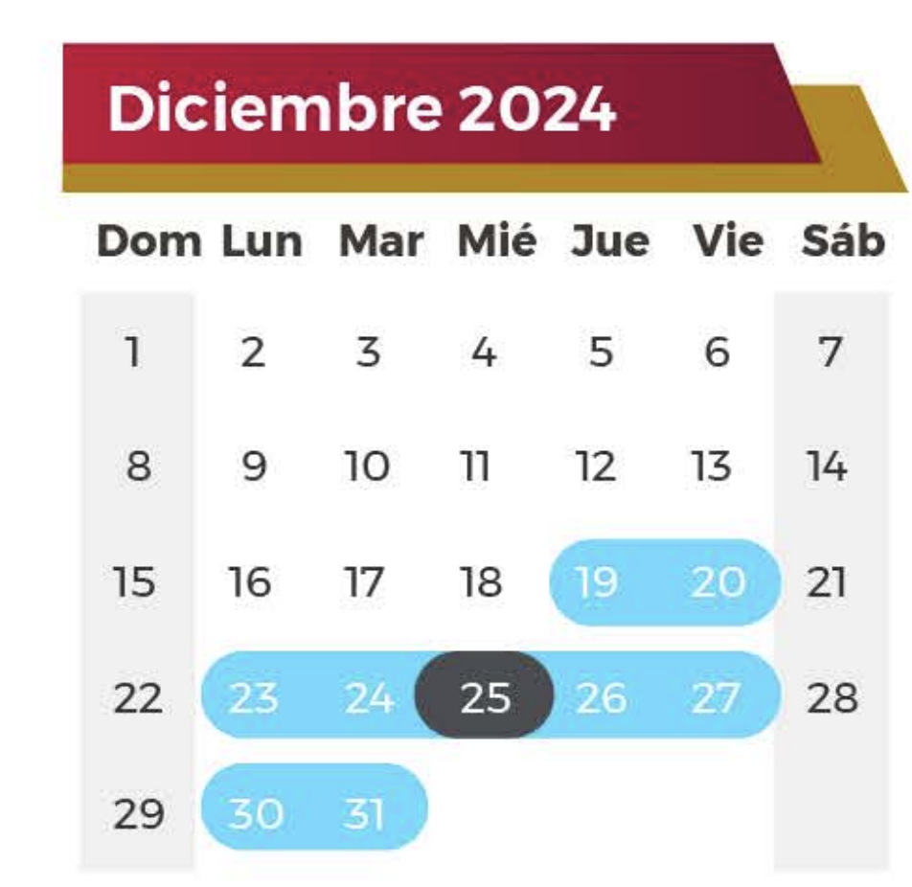

ASUNTOS PARTICULARES DE LA ESCUELA
RENDICIÓN DE CUENTAS (TRIMESTRE)
JUNTA DE PADRES DE FAMILIA
TEMA DE LA CUARTA SESIÓN
En este momento de la sesión aborden otros asuntos educativos de interés para el colectivo.
Les recordamos que en la Cuarta Sesión cada escuela podrá abordar alguno de los temas sugeridos en la Programación propuesta para las Sesiones Ordinarias del Consejo Técnico Escolar, decidan el tema que abordarán.

Slide 17
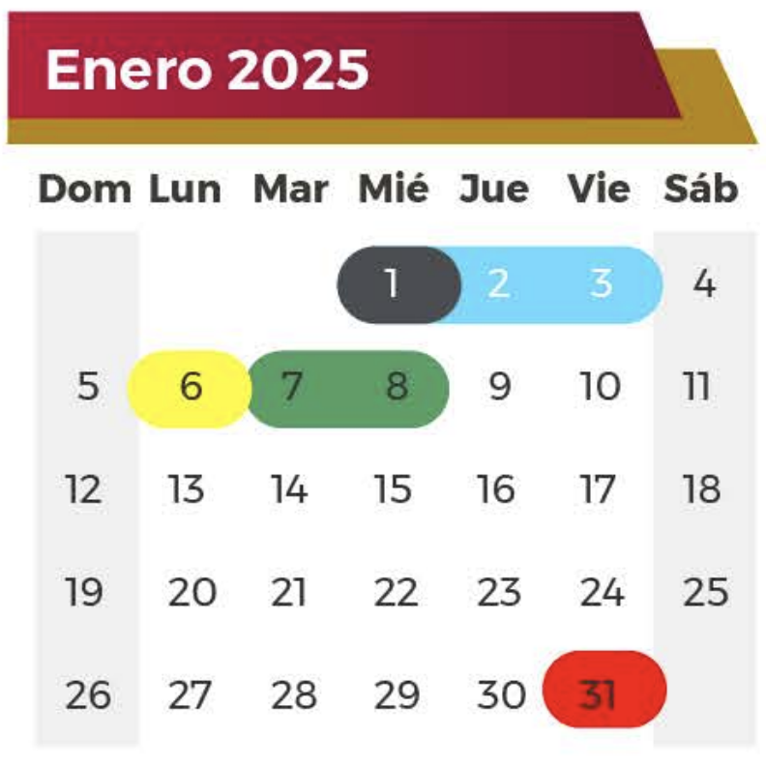

ASUNTOS PARTICULARES DE LA ESCUELA

Slide 18
Que nunca te falte
un sueño por el que luchar
un proyecto que realizar
algo que aprender
un lugar donde ir
y alguien a quien querer
¡Feliz Navidad !

